Slide 1


KHỞI ĐỘNG
)
)
)
)
)
1
2
)
)
)
Cần đoạn dây dài bao nhiêu để làm nên cái vòng tròn này?
)
)
)
)
4
)
3
)
)
)
)
)

Slide 2
KHỞI ĐỘNG
)
)
)
Quan sát hình vẽ và cho biết đó là hình gì?
)
)
)
)
)
)
)
)
)
)
)
)
)
)
)

Slide 3
KHỞI ĐỘNG
)
)
)
)
)
Nêu công thức tính chu vi đường tròn có bán kính R?
)
)
)
)
Chu vi đường tròn bán kính R:
)
)
)
)
)
)
)
)
)

Slide 4
KHỞI ĐỘNG
)
)
)
)
Nêu công thức tính chu vi đường tròn có đường kính d?
)
)
)
)
)
Chu vi đường tròn đường kính d:
)
)
)
)
)
)
)
)
)

Slide 5
KHỞI ĐỘNG
)
)
)
)
Số đo cung nhỏ được tính như thế nào?
)
)
)
)
Số đo cung nhỏ bằng số đo góc ở tâm chắn cung đó
)
)
)
)
)
)
)
)
)
)

Slide 6
)
)
)
)
)
Bài 5:
ĐỘ DÀI CUNG TRÒN, DIỆN TÍCH HÌNH QUẠT TRÒN, DIỆN TÍCH HÌNH VÀNH KHUYÊN
)
)
)
)
)
)
)
)
)
)
)
)
)

Slide 7


I. ĐỘ DÀI CUNG TRÒN
)
)
Hoạt động 1/Tr118 - SGK
)
)
)
-> chiều dài sợi dây bằng chu vi của đường tròn
)
)
)
)
- Tỷ số giữa chu vi C của mỗi đường tròn và đường kính d của đường tròn là một hằng số. Kí hiệu:
)
$$π$$
)
)
)
Chu vi đường tròn đường kính d:
Chu vi đường tròn bán kính R:
)
)
)
)
)

Slide 8
Ví dụ 1 (SGK/tr118):
- Chu vi của đường tròn là:
.:
- Vận tốc độ của chất điểm là:
.
Luyện tập 1.
- Chu vi của đường tròn:
.

Slide 9
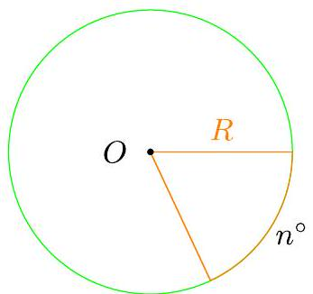
I. ĐỘ DÀI CUNG TRÒN
)
)
Hoạt động 2/ Tr 119 - SGK
.
)
)
)
- Chiều dài sợi dây là: …..
- Độ dài của cung tròn có số đo 1º là: ……
- Độ dài của cung tròn có số đo nº là: ……
)
)
)
)
)
)
Định lí : Trong một đường tròn bán kính R, độ dài cung tròn có số đo n⁰ là:
)
)
)
)
)
)
)

Slide 10
Ví dụ 2 (SGK/tr119):
- Độ dài cung tròn đó là:
Luyện tập 2.
.
- Góc được tạo thành khi con trỏ di chuyển từ vị trí A đến vị trí B là: 2a
- Khi đó độ dài quãng đường con lắc di chuyển được là:

Slide 11
II. DIỆN TÍCH HÌNH QUẠT TRÒN
)
)
Hoạt động 3/ Tr 119 - SGK
.
)
)
)
- Điểm A nằm trong đường tròn
)
- Điểm A nằm trong đường tròn
)
)
- Điểm B nằm trên đường tròn
)
)
Chú ý/ Tr 119 -SGK
)
)
- Hình tròn tâm O bán kính R bao gồm đường tròn (O;R) và tất cả các điểm nằm trong đường tròn đó.
)
)
)
)
- Diện tích của hình tròn bán kính $R$ là $S=πR^{2}$.
)
)

Slide 12
Ví dụ 3 ( SGK/tr 120):
- Diện tích bề mặt phía trên của chiếc trống đó là:
.

Slide 13
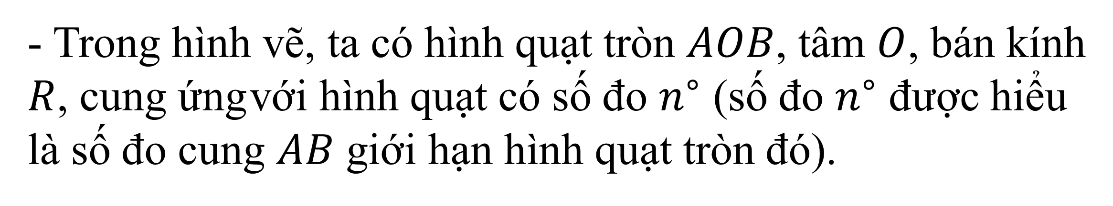
II. DIỆN TÍCH HÌNH QUẠT TRÒN
)
)
Hoạt động 4/ Tr 120 - SGK
.
)
)
)
- Hình quạt tròn (hay còn gọi tắt là hình quạt) là một phần hình tròn giới hạn bởi một cung tròn và hai bán kính đi qua hai mút của cung đó.
)
)
)
)
)
)
)
)
- Trong hình vẽ, ta có hình quạt tròn $AOB$, tâm $O$, bán kính $R$, cung ứng với hình quạt có số đo $n^{∘}$ (số đo $n^{∘}$ được hiểu là số đo cung $AB$ giới hạn hình quạt tròn đó).
)
)
)
)
)

Slide 14
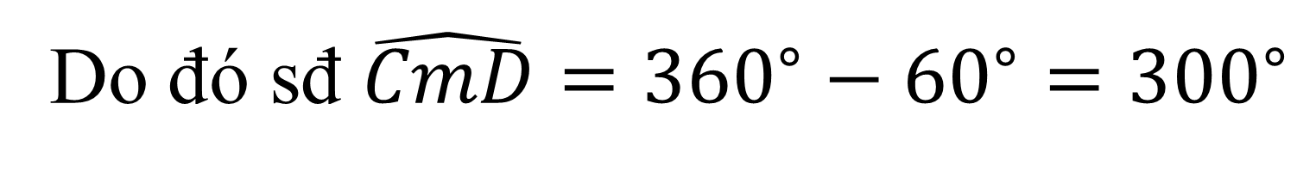
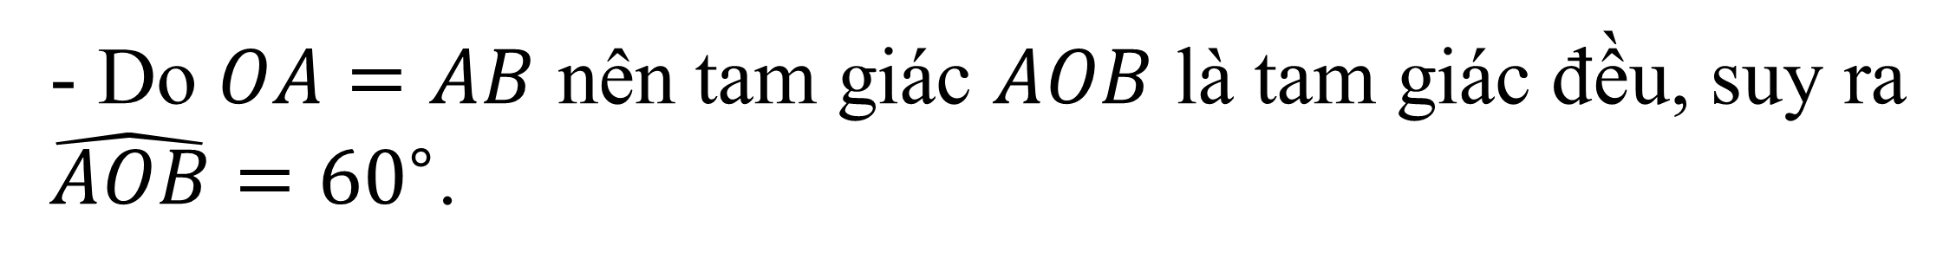
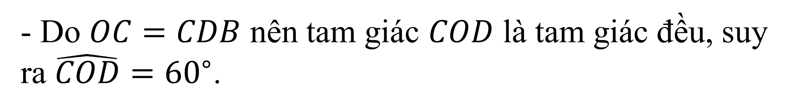
Ví dụ 4 ( SGK/tr 120):
- Do $OA=AB$ nên tam giác $AOB$ là tam giác đều, suy ra $\hat{AOB}={60}^{∘}$.
.
- Vì góc $AOB$ là góc ở tâm chắn cung $AmB$ nên sđ $\hat{AOB}={60}^{∘}$.
Luyện tập 3.
- Do $OC=CDB$ nên tam giác $COD$ là tam giác đều, suy ra $\hat{COD}={60}^{∘}$.
- Vì góc $COD$ là góc ở tâm chắn cung $CnD$ nên sđ $\hat{COD}={60}^{∘}$.
Do đó sđ $\hat{CmD}={360}^{∘}−{60}^{∘}={300}^{∘}$

Slide 15
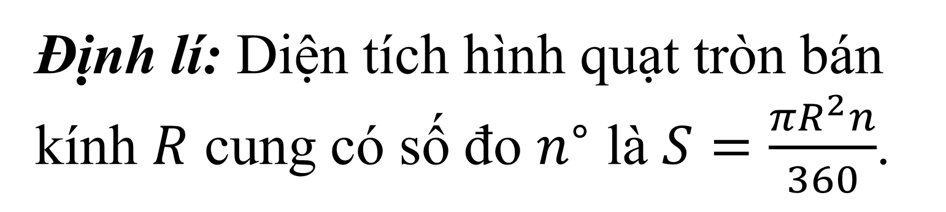
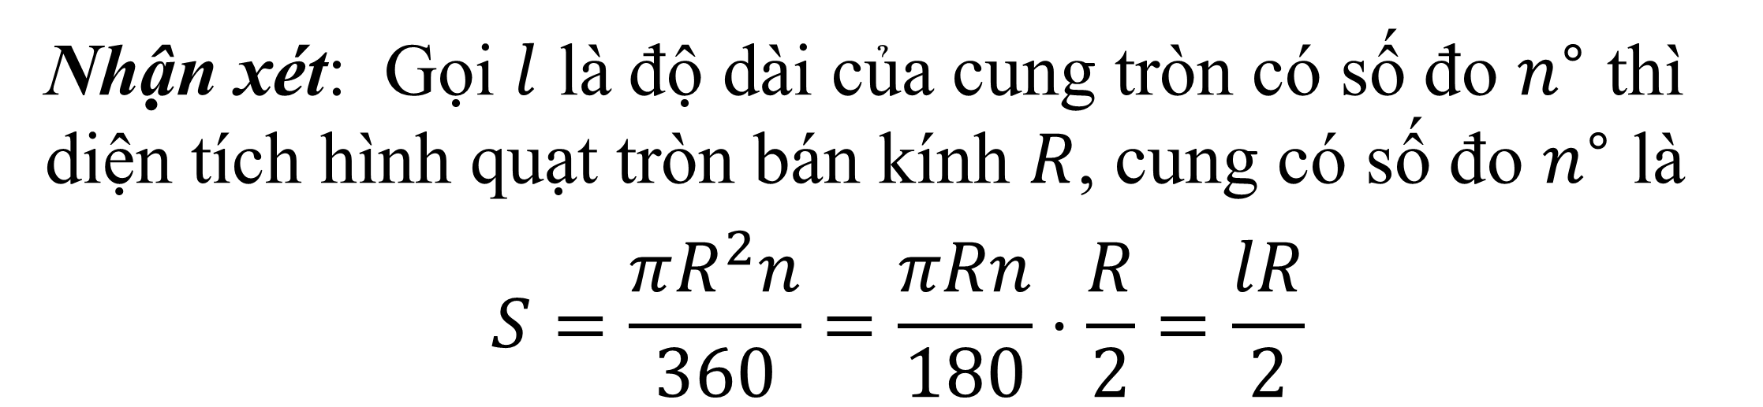
II. DIỆN TÍCH HÌNH QUẠT TRÒN
)
)
Hoạt động 5/ Tr 120 - SGK
.
)
)
)
Định lí: Diện tích hình quạt tròn bán kính $R$ cung có số đo $n^{∘}$ là $S=\frac{πR^{2}n}{360}$.
)
)
)
)
)
)
)
Nhận xét: Gọi $l$ là độ dài của cung tròn có số đo $n^{∘}$ thì diện tích hình quạt tròn bán kính $R$, cung có số đo $n^{∘}$ là
$$S=\frac{πR^{2}n}{360}=\frac{πRn}{180}⋅\frac{R}{2}=\frac{lR}{2}$$
)
)
)
)
)
)

Slide 16
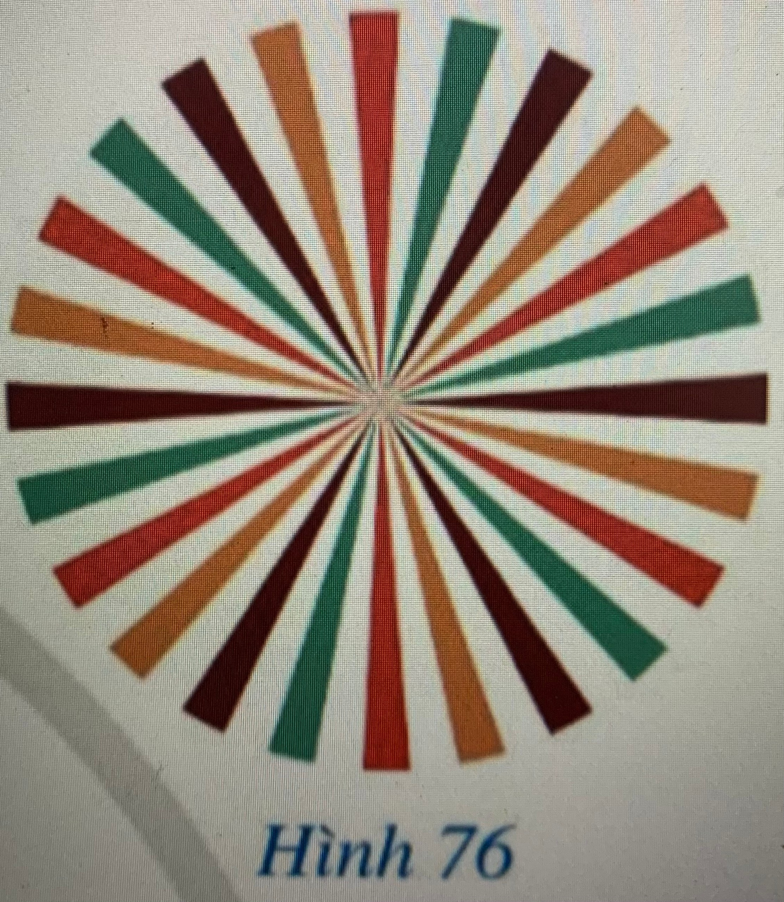
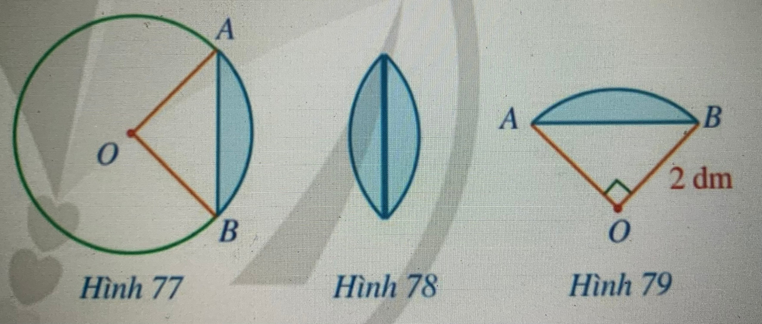
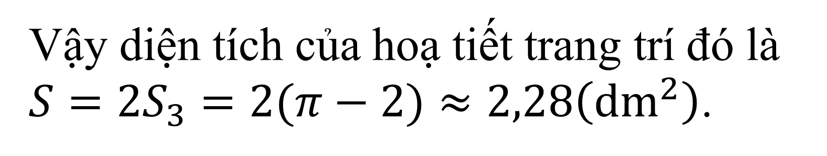
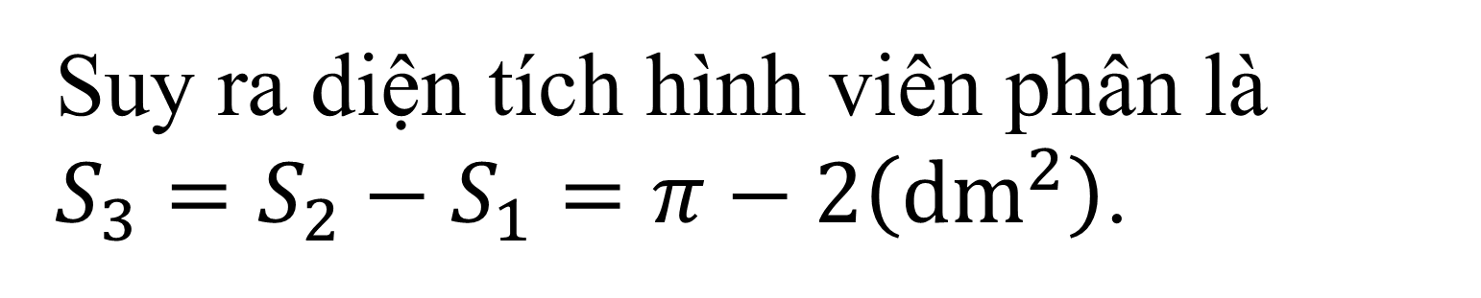
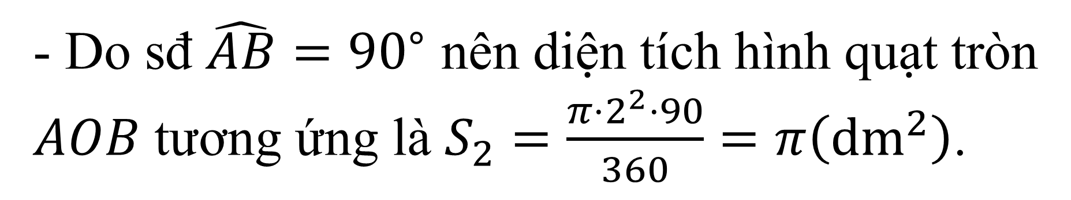
Ví dụ 5 ( SGK/tr 121):
- Diện tích của mỗi hình quạt là $\frac{π⋅4^{2}⋅7,5}{360}≈1,05\left({dm}^{2}\right)$.
Ví dụ 6( SGK/tr 121):
.
- Diện tích tam giác $OAB$ là $S_{1}=\frac{1}{2}OA⋅OB=\frac{1}{2}⋅2⋅2=2\left({dm}^{2}\right)$
- Do sđ $\hat{AB}={90}^{∘}$ nên diện tích hình quạt tròn $AOB$ tương ứng là $S_{2}=\frac{π⋅2^{2}⋅90}{360}=π\left({dm}^{2}\right)$.
Suy ra diện tích hình viên phân là $S_{3}=S_{2}−S_{1}=π−2\left({dm}^{2}\right)$.
Vậy diện tích của hoạ tiết trang trí đó là
$S=2S_{3}=2(π−2)≈2,28\left({dm}^{2}\right)$.

Slide 17
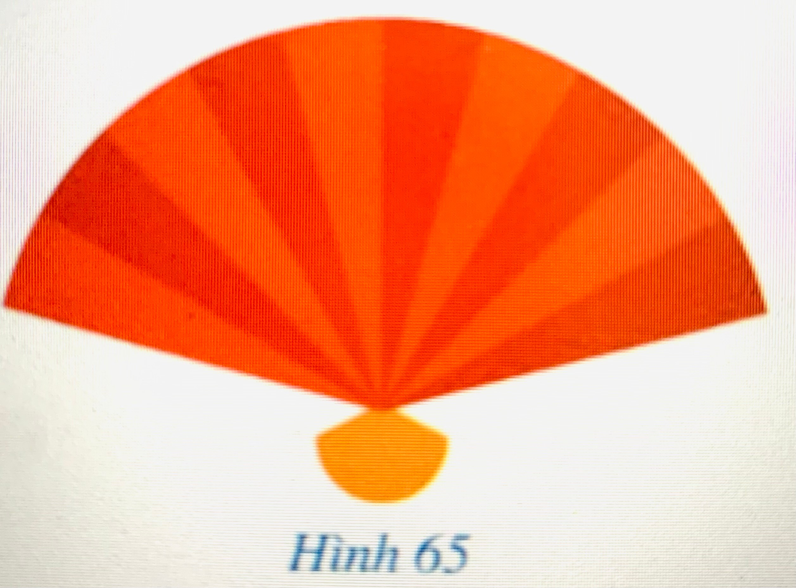
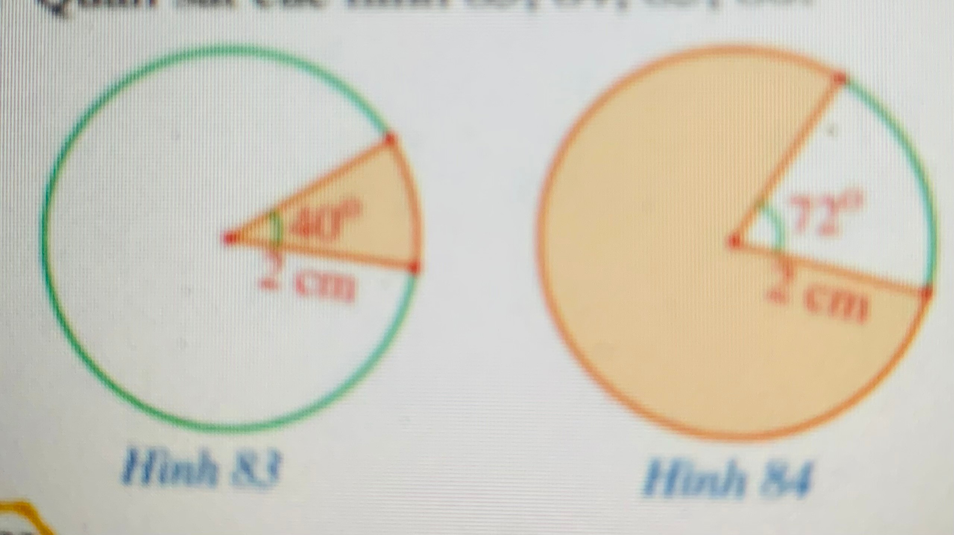
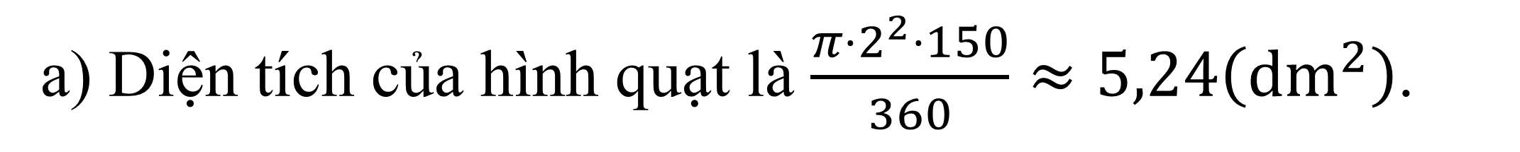
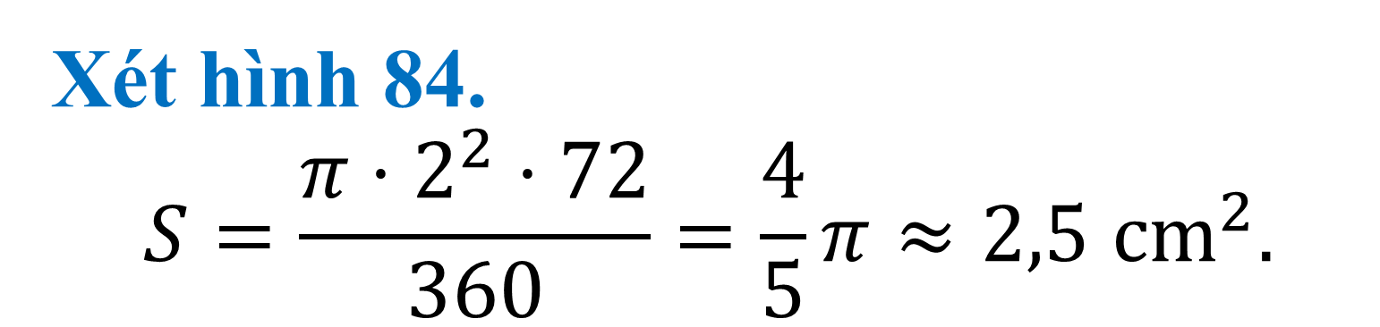
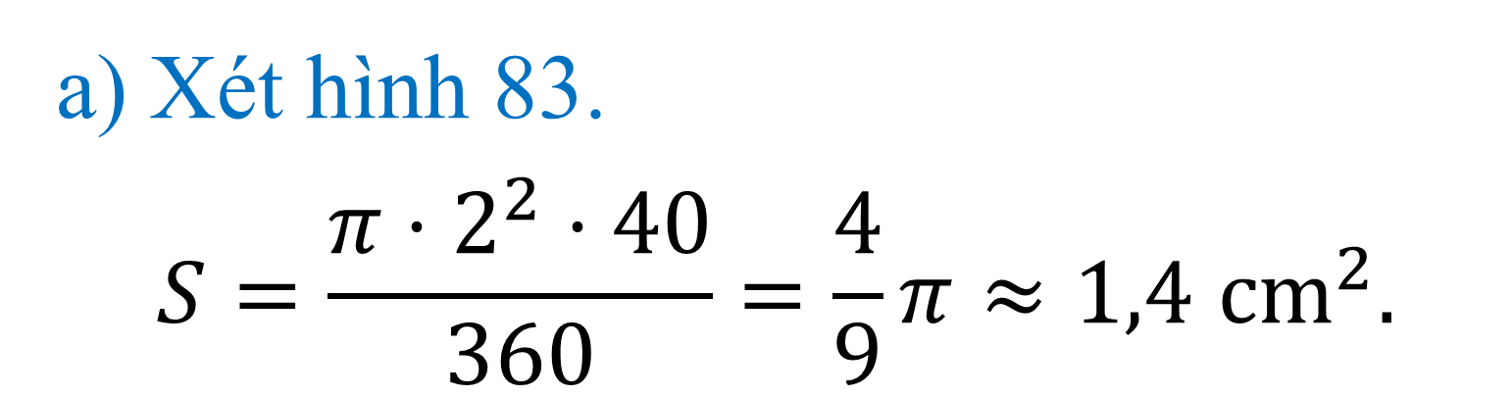
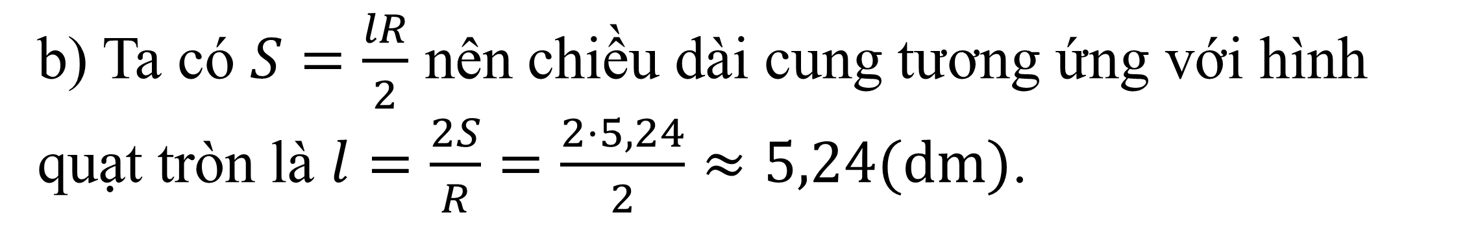
Luyện tập 4( SGK/tr 121):
a) Diện tích của hình quạt là $\frac{π⋅2^{2}⋅150}{360}≈5,24\left({dm}^{2}\right)$.
b) Ta có $S=\frac{lR}{2}$ nên chiều dài cung tương ứng với hình quạt tròn là $l=\frac{2S}{R}=\frac{2⋅5,24}{2}≈5,24(dm)$.
.
Bài tập 1( SGK/tr 122):
a) Xét hình 83.
$$S=\frac{π⋅2^{2}⋅40}{360}=\frac{4}{9}π≈1,4{ cm}^{2}.$$
Xét hình 84.
$$S=\frac{π⋅2^{2}⋅72}{360}=\frac{4}{5}π≈2,5{ cm}^{2}.$$

Slide 18
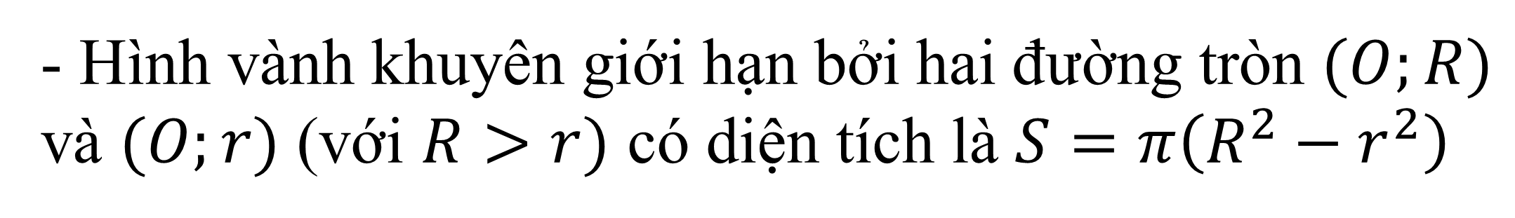
III. DIỆN TÍCH HÌNH VÀNH KHUYÊN
)
)
Hoạt động 6/ Tr 122 - SGK
.
)
)
)
Khái niệm: Hình giới hạn bởi hai đường tròn cùng tâm được gọi là hình vành khuyên.
)
)
)
)
)
- Hình vành khuyên giới hạn bởi hai đường tròn $(O;R)$ và $(O;r)$ (với $R>r)$ có diện tích là $S=π\left(R^{2}−r^{2}\right)$
)
)
)
)
)
)
)
)

Slide 19

)
)
)
)
)
)
)
)
LUYỆN TẬP
)
)
)
)
)
)
)
)
)
)

Slide 20
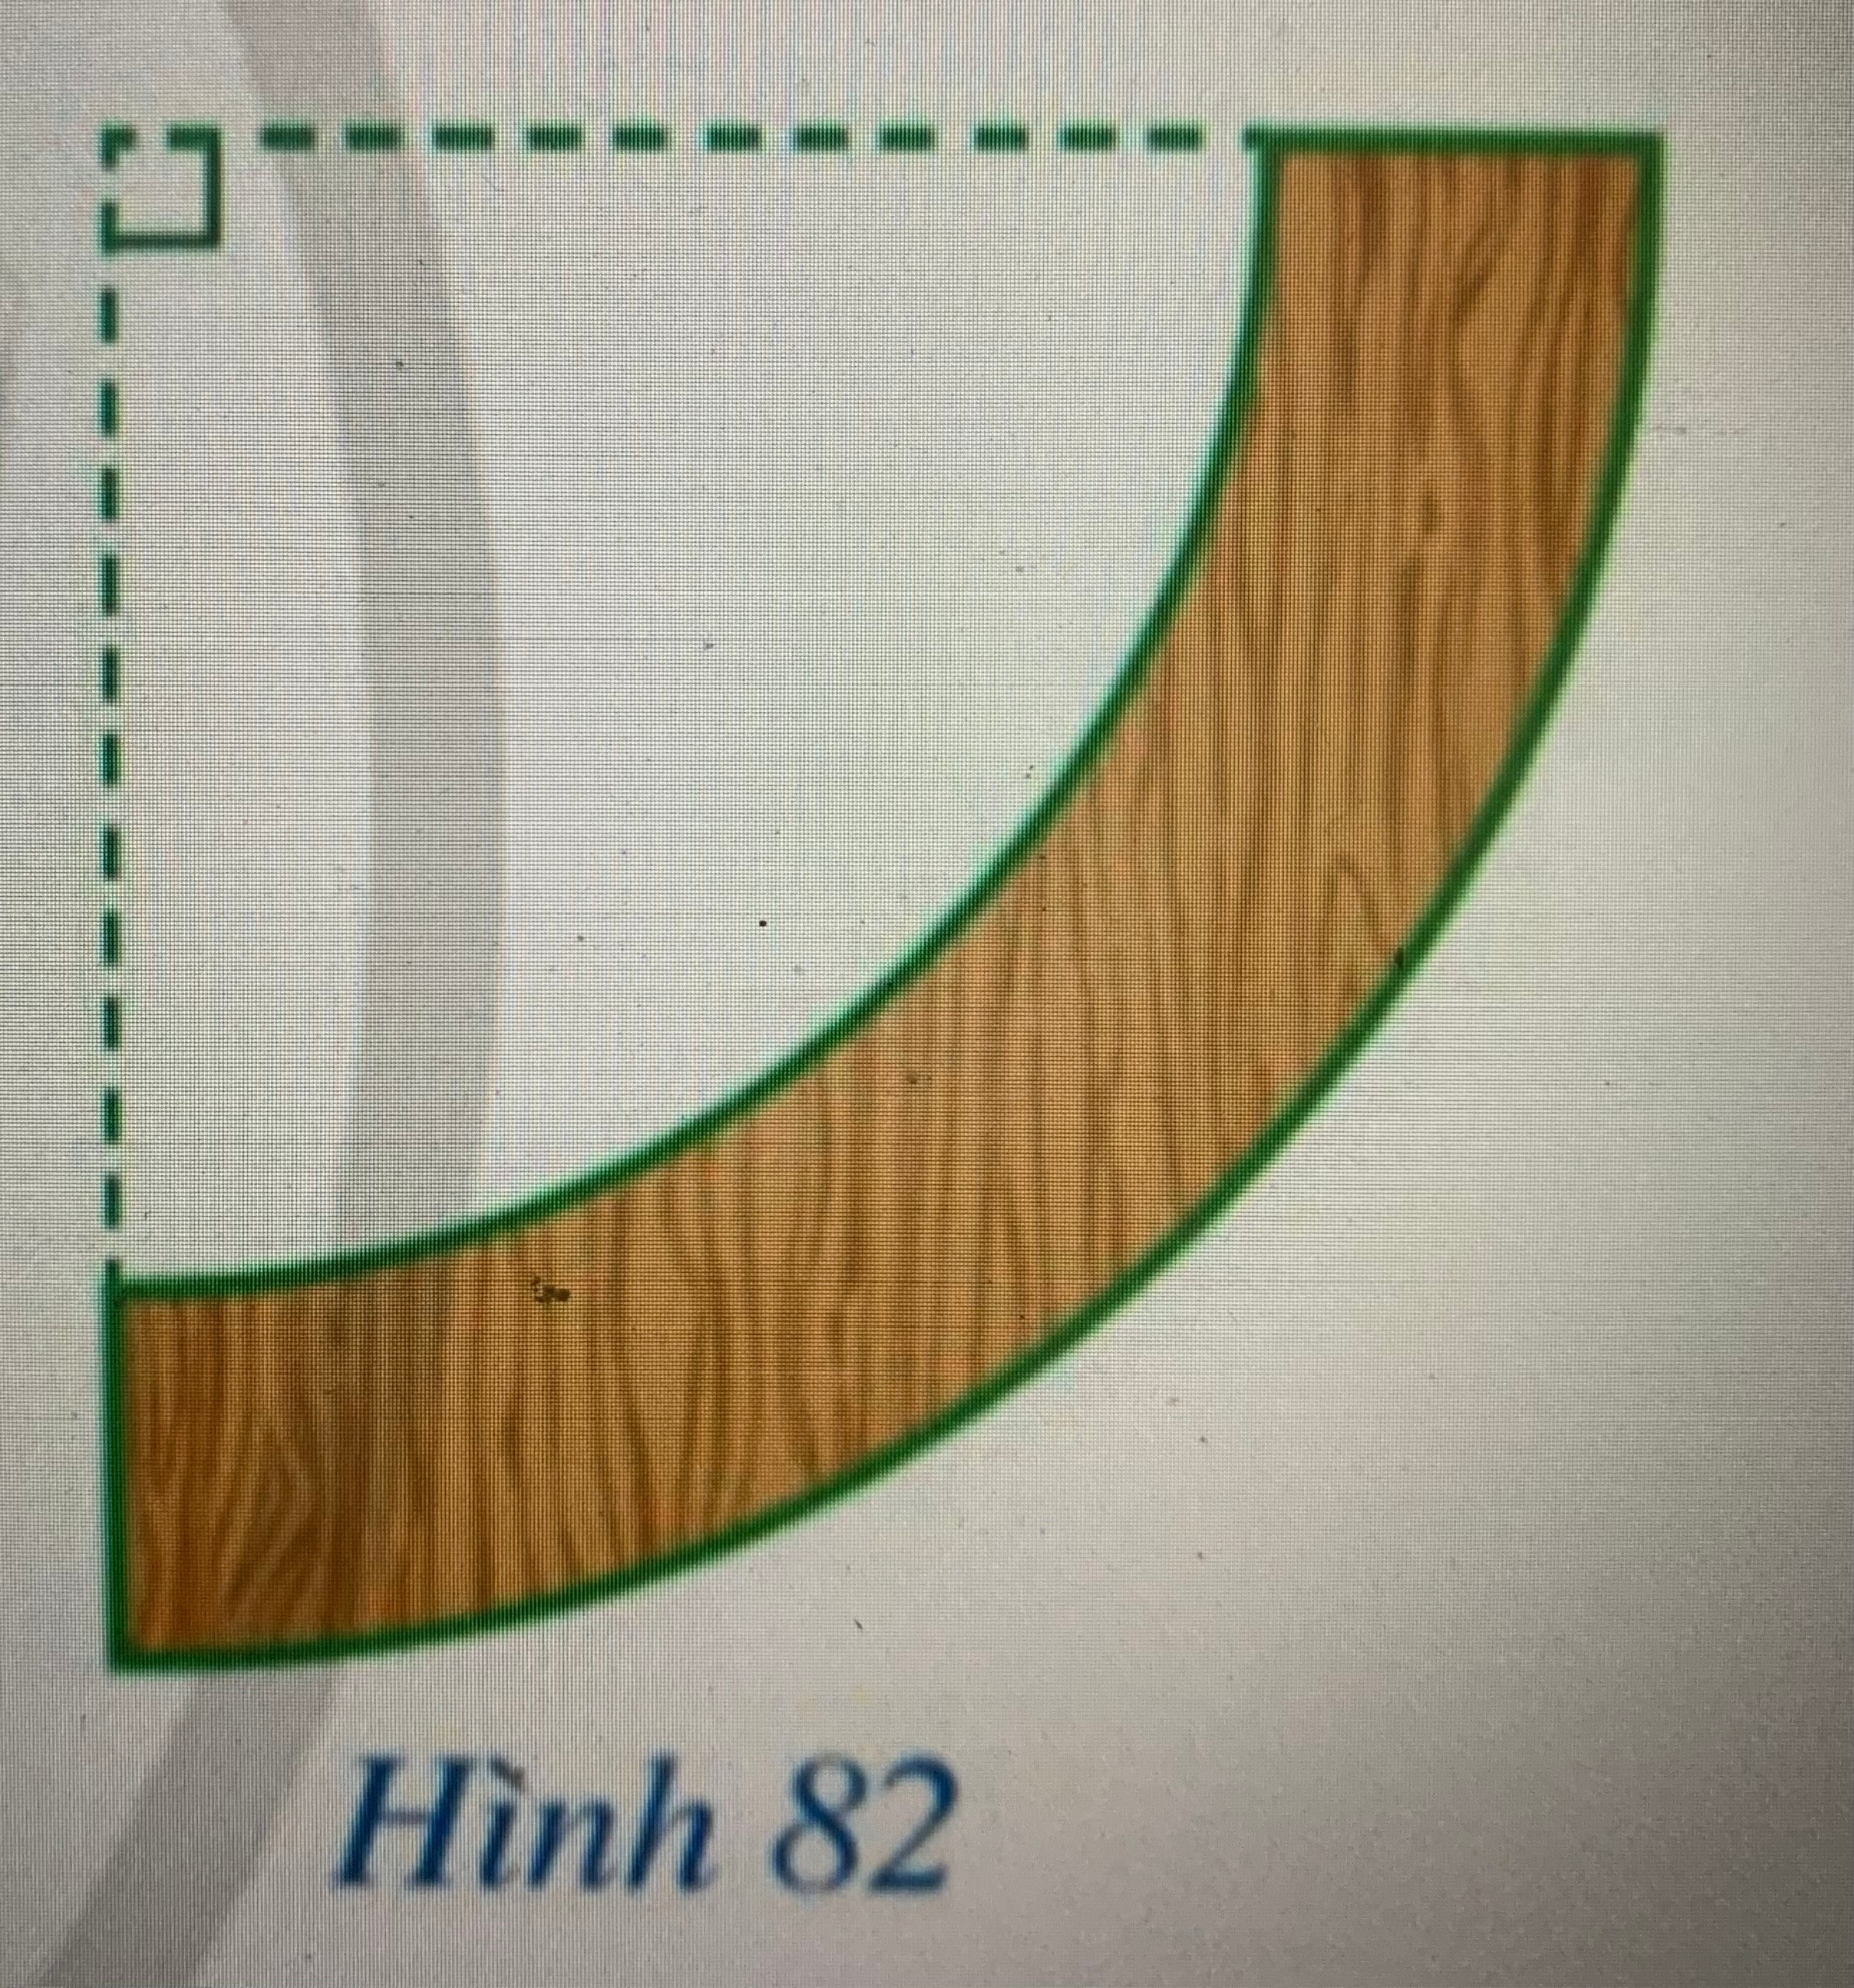
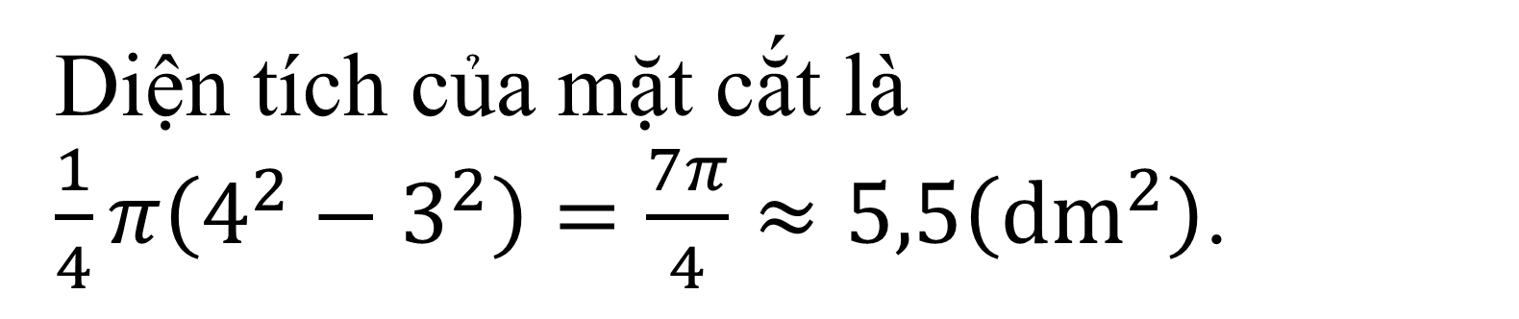
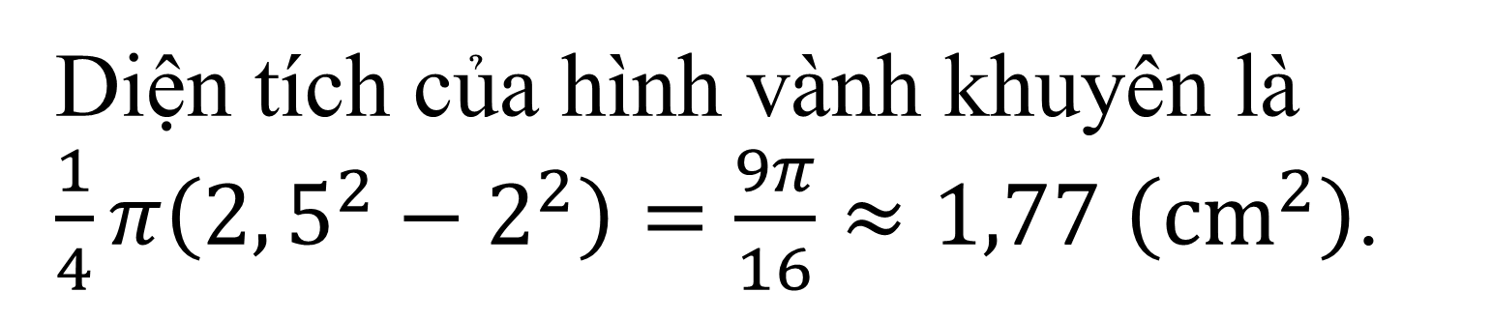
Ví dụ 7( SGK/tr 122):
Diện tích của mặt cắt là
$\frac{1}{4}π\left(4^{2}−3^{2}\right)=\frac{7π}{4}≈5,5\left({dm}^{2}\right)$.
.
Luyện tập 5 ( SGK/tr 122):
Diện tích của hình vành khuyên là $\frac{1}{4}π\left(2,5^{2}−2^{2}\right)=\frac{9π}{16}≈1,77$ $\left({cm}^{2}\right)$.

Slide 21
)
)
)
)
)
)
)
)
)
VẬN DỤNG
)
)
)
)
)
)
)
)
)

Slide 22
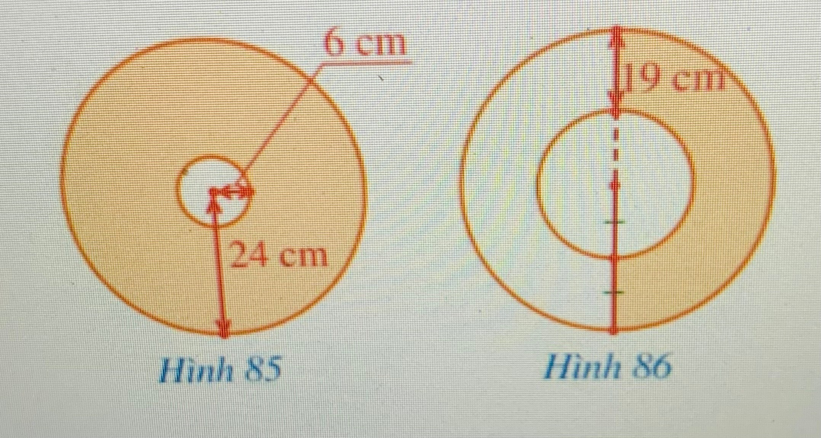
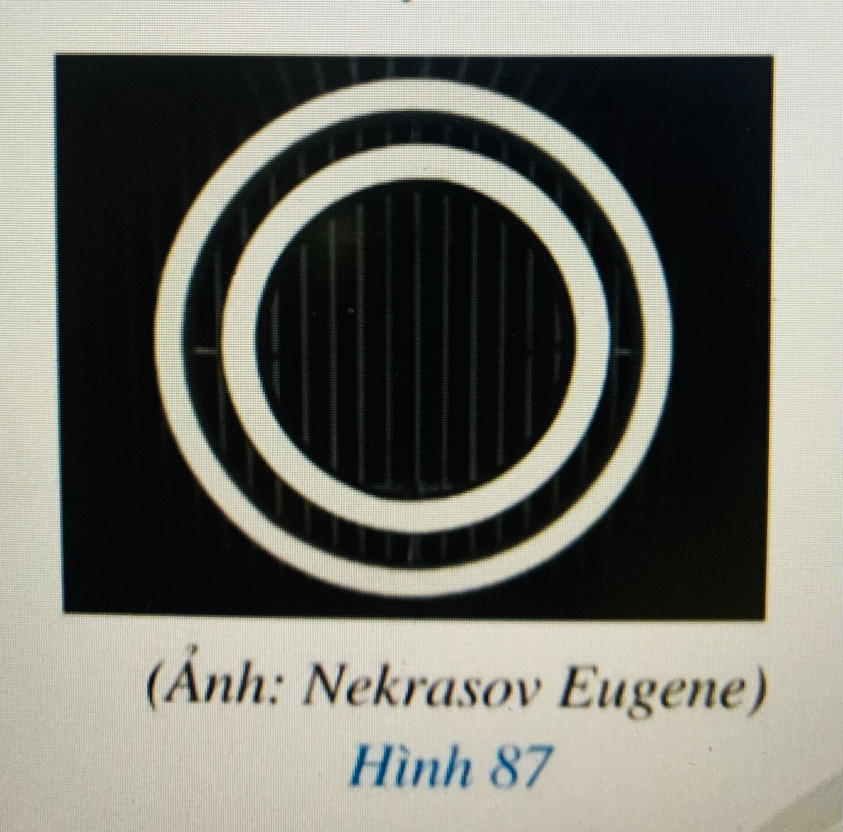
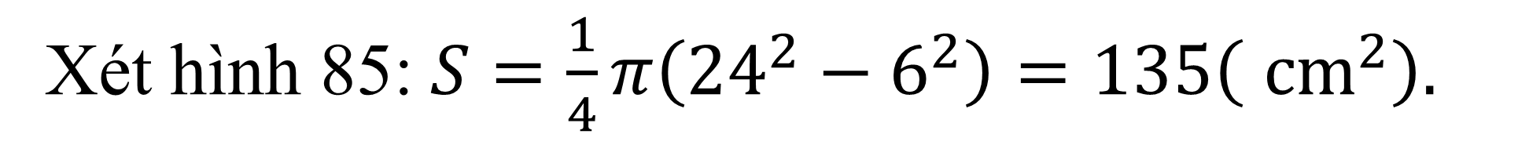
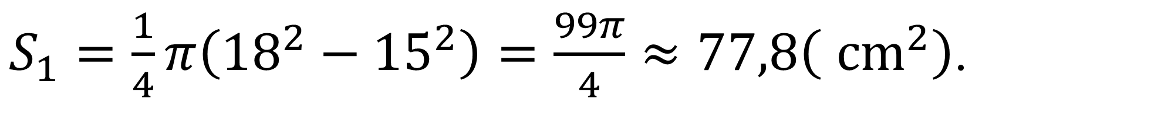
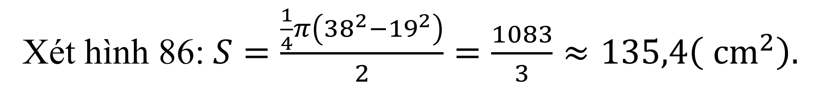
Bài tập 1( SGK/tr 122):
Xét hình 85:$S=\frac{1}{4}π\left({24}^{2}−6^{2}\right)=135\left({ cm}^{2}\right).$
Xét hình 86:$S=\frac{\frac{1}{4}π\left({38}^{2}−{19}^{2}\right)}{2}=\frac{1083}{3}≈135,4\left({ cm}^{2}\right).$
.
Bài tập 2( SGK/tr 123):
Diện tích hai hình vành khuyên đó là:
$S_{1}=\frac{1}{4}π\left({18}^{2}−{15}^{2}\right)=\frac{99π}{4}≈77,8\left({ cm}^{2}\right)$.
$S_{2}=\frac{1}{4}π\left({24}^{2}−{21}^{2}\right)=\frac{135π}{4}≈106\left({ cm}^{2}\right)$.

Slide 23
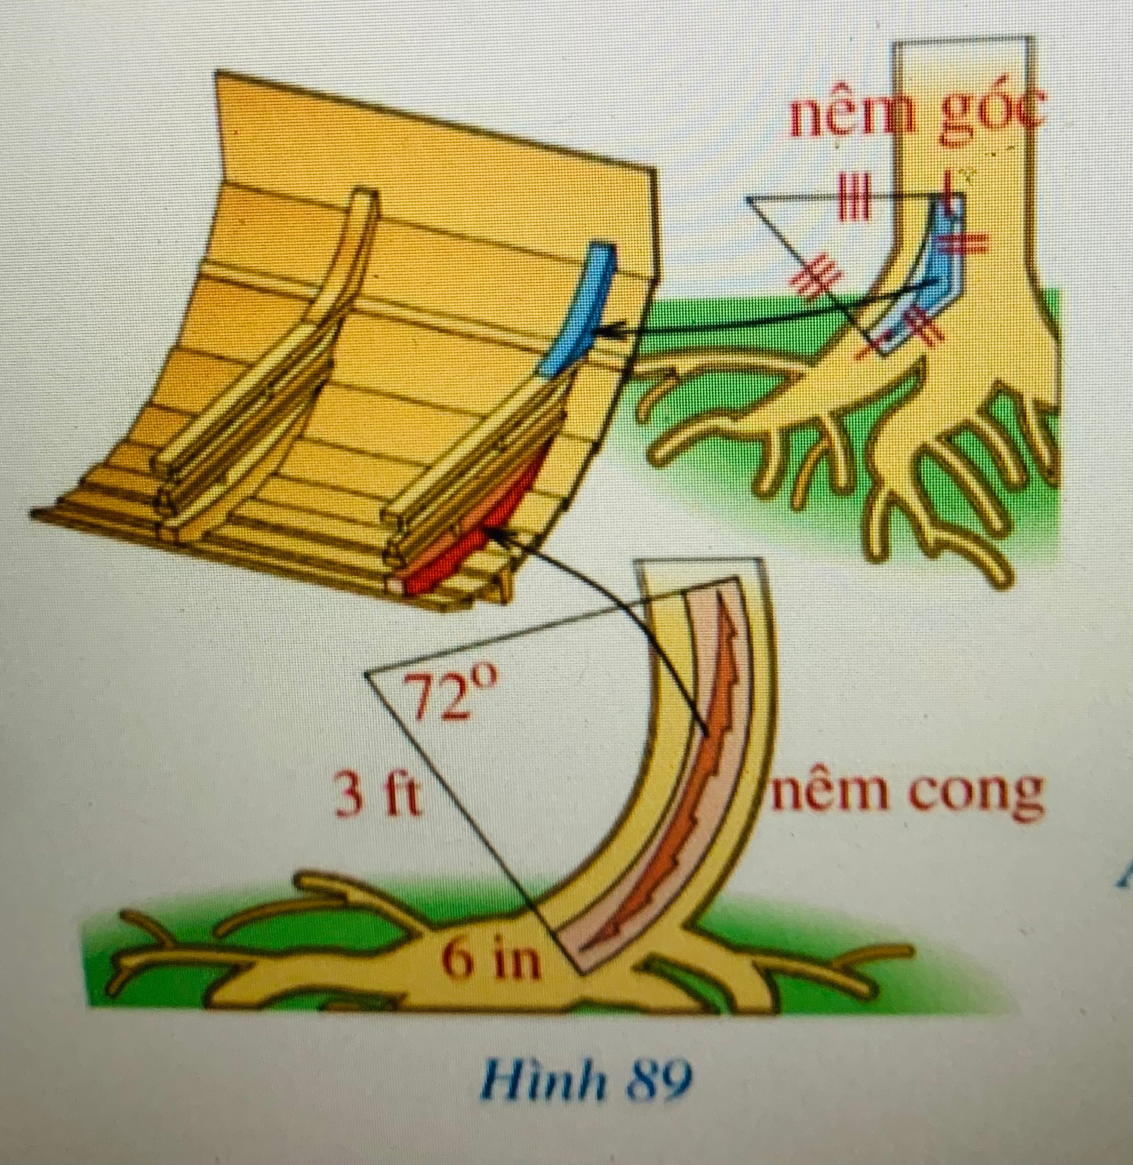
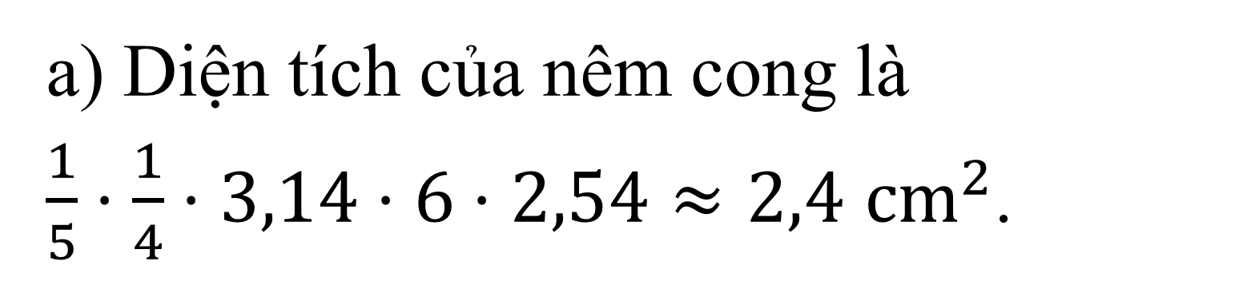
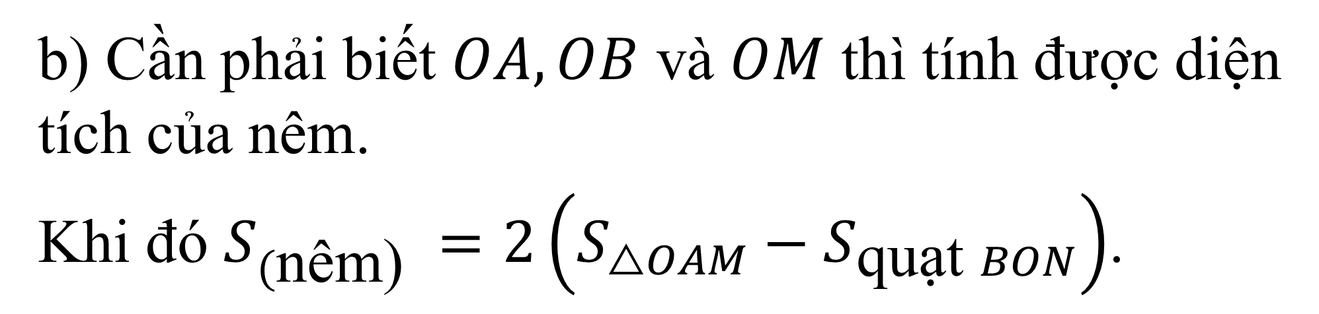
Bài tập 4( SGK/tr 123):
a) Diện tích của nêm cong là
$\frac{1}{5}⋅\frac{1}{4}⋅3,14⋅6⋅2,54≈2,4{ cm}^{2}$.
.
b) Cần phải biết $OA,OB$ và $OM$ thì tính được diện tích của nêm.
Khi đó $S_{(\text{n}\text{ê}\text{m}\text{)} }=2\left(S_{△OAM}−S_{\text{qu}\text{ạ}\text{t} BON}\right)$.

Slide 24
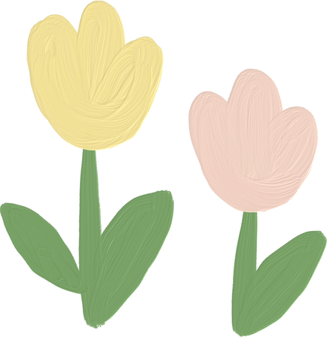
)
)
)
Hướng dẫn về nhà
)
)
)
1
2
)
)
)
)
Xem lại các kiến thức đã học
- Làm các bài tập còn lại SGK
)
)
)
)
)
)
)
)

